Slide 1
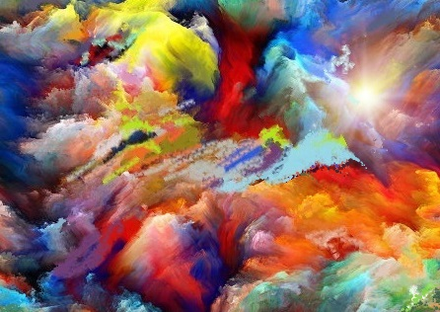


 |  |  | Obchodní akademie a Střední odborná škola, gen. F. Fajtla, Louny, p. o. Osvoboditelů 380, Louny
Číslo projektu | CZ.1.07/1.5.00/34.0052 | Číslo sady |  | 27 |  | Číslo DUM | 3.2._27_04
Předmět | Odborné kreslení
Tematický okruh | Techniky malby - Kreslířské a malířské potřeby - 3
Název materiálu | Odborné kreslení
Autor | Zuzana Koděrová
Datum tvorby | 10. 9. 2013 | Ročník |  |  | ARR 1
Anotace Žáci jsou v prezentaci seznámeni s technikami kresby a malby, s materiály a výtvarnými potřebami, s odborným názvoslovím předmětu Odborné kreslení.
Metodický pokyn: prezentace, výklad s pracovním listem pro žáky cílová skupina žáků: 16 – 19 let
Autorem materiálu a všech jeho částí, není-li uvedeno jinak, je Zuzana Koděrová.
Dostupné z Metodického portálu www.rvp.cz, ISSN: 1802-4785. Provozuje Národní ústav pro vzdělávání, školské poradenské zařízení a zařízení pro další vzdělávání pedagogických pracovníků (NÚV).“
©c.zuk

Slide 2
Odborné kreslení
Techniky
kresby a malby
©c.zuk

Slide 3
Kreslířské a malířské
potřeby - 3
©c.zuk

Slide 4
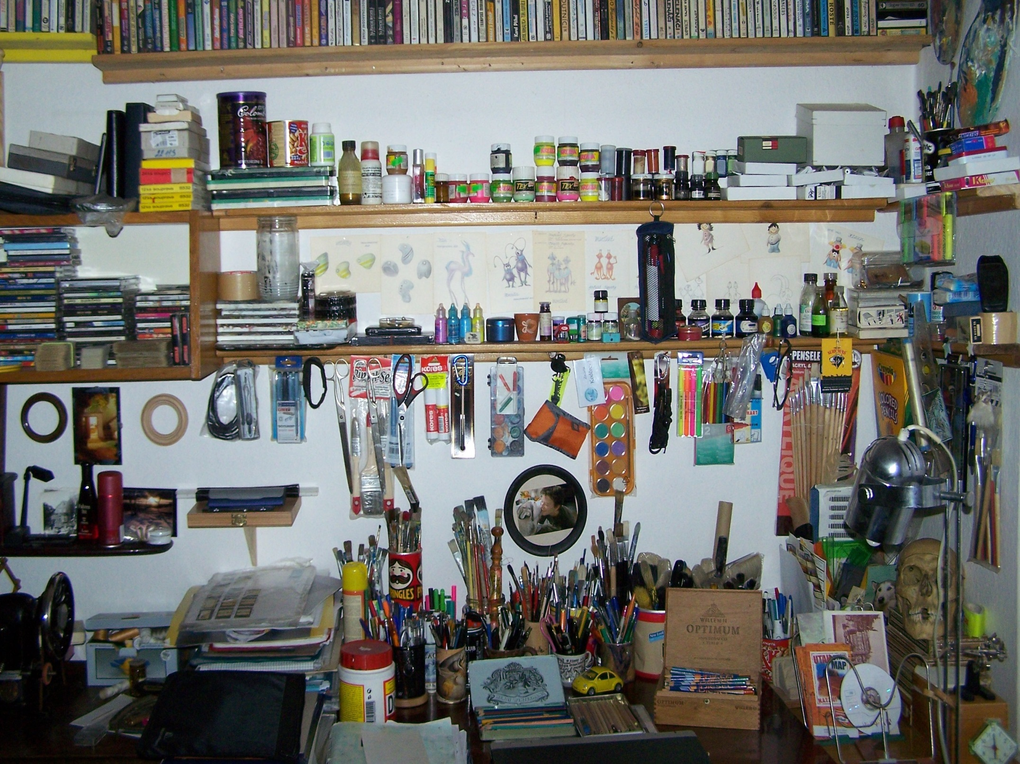
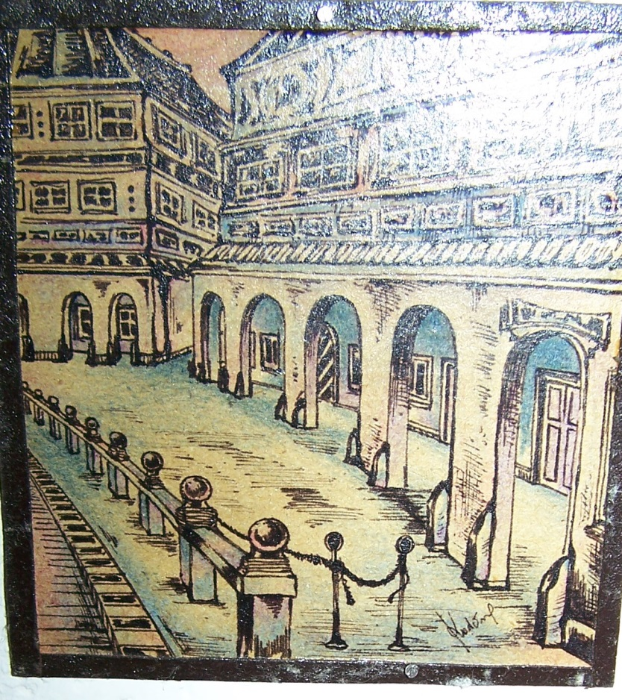
Každý výtvarník má to své „nádobíčko“…pohled do části dílny ©c.zuk
Kreslířské a malířské potřeby
Archiv autora
Archiv autora
…mít vhodné pomůcky, nářadí, nebo správně vybraný materiál je rozhodující
pro uskutečnění
zajímavého
výtvarného díla
©c.zuk
Podle výtvarné techniky dělíme i výtvarné potřeby na:
1. potřeby pro suché techniky
2. potřeby pro mokré techniky
©c.zuk

Slide 5
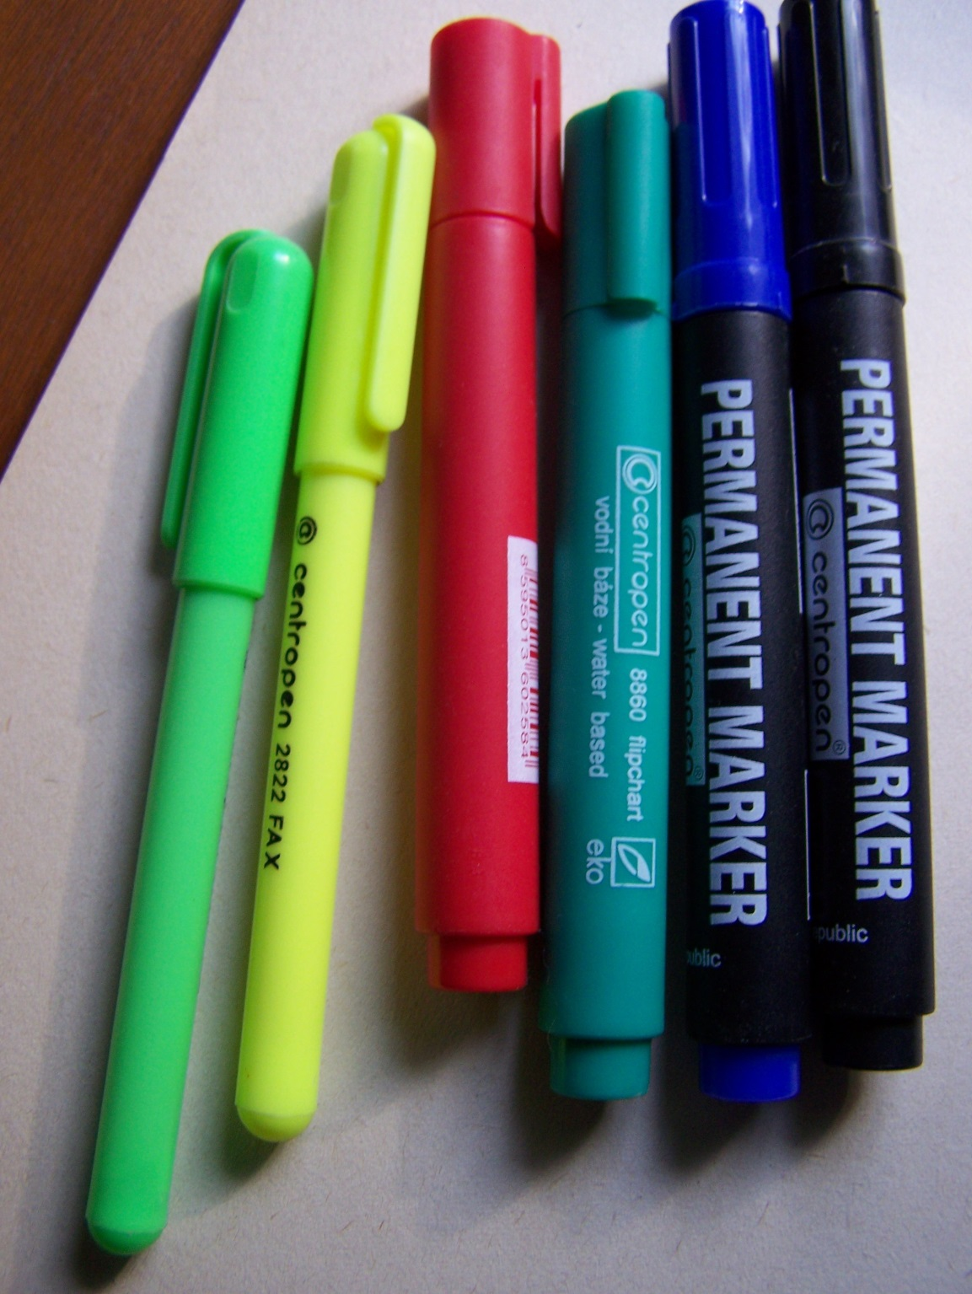
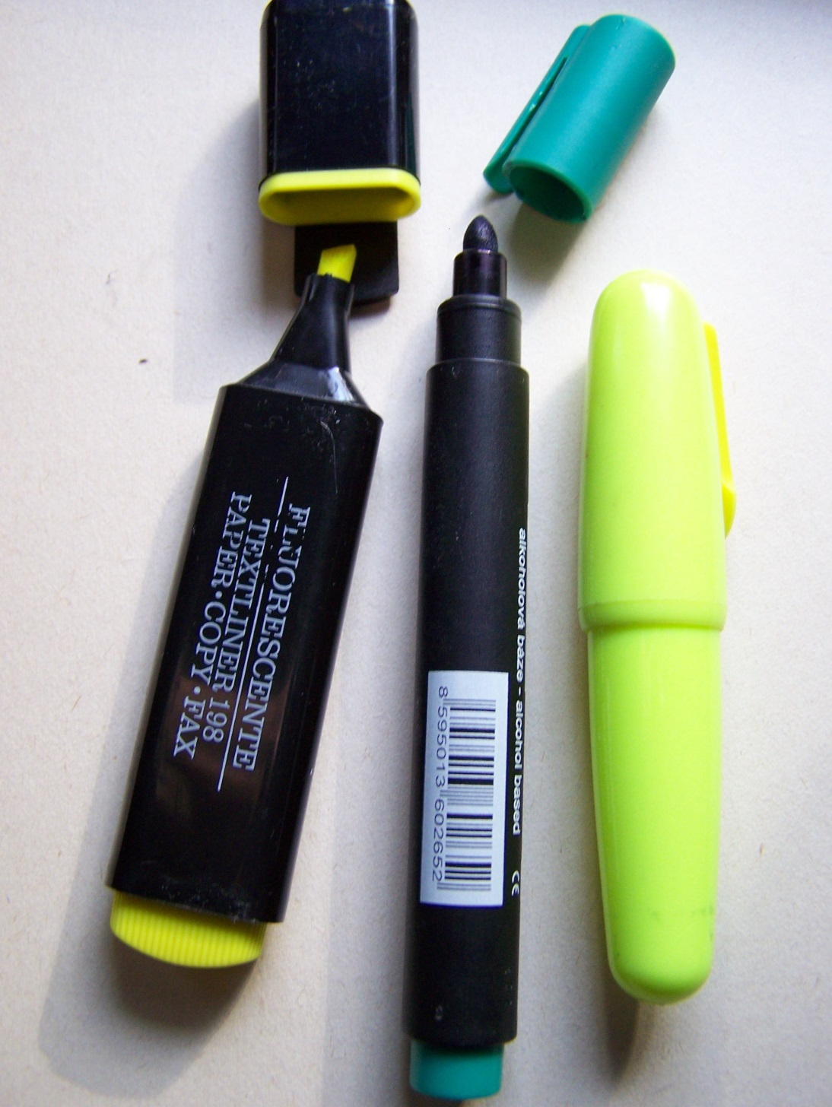
2. Techniky mokré
Fixy:
jsou v dnešní době nejvíce používaný
nástroj v široké škále barev a síly hrotu,
prodávají se v setech a sadách,
mají hroty kulaté, seřízlé.
Seřízlý hrot nebo kulatý = fix stále
velmi oblíbený pro rychlé pořízení
zápisu, vybarvení větších ploch
obrazu.
Archiv autora
Archiv autora
©c.zuk

Slide 6
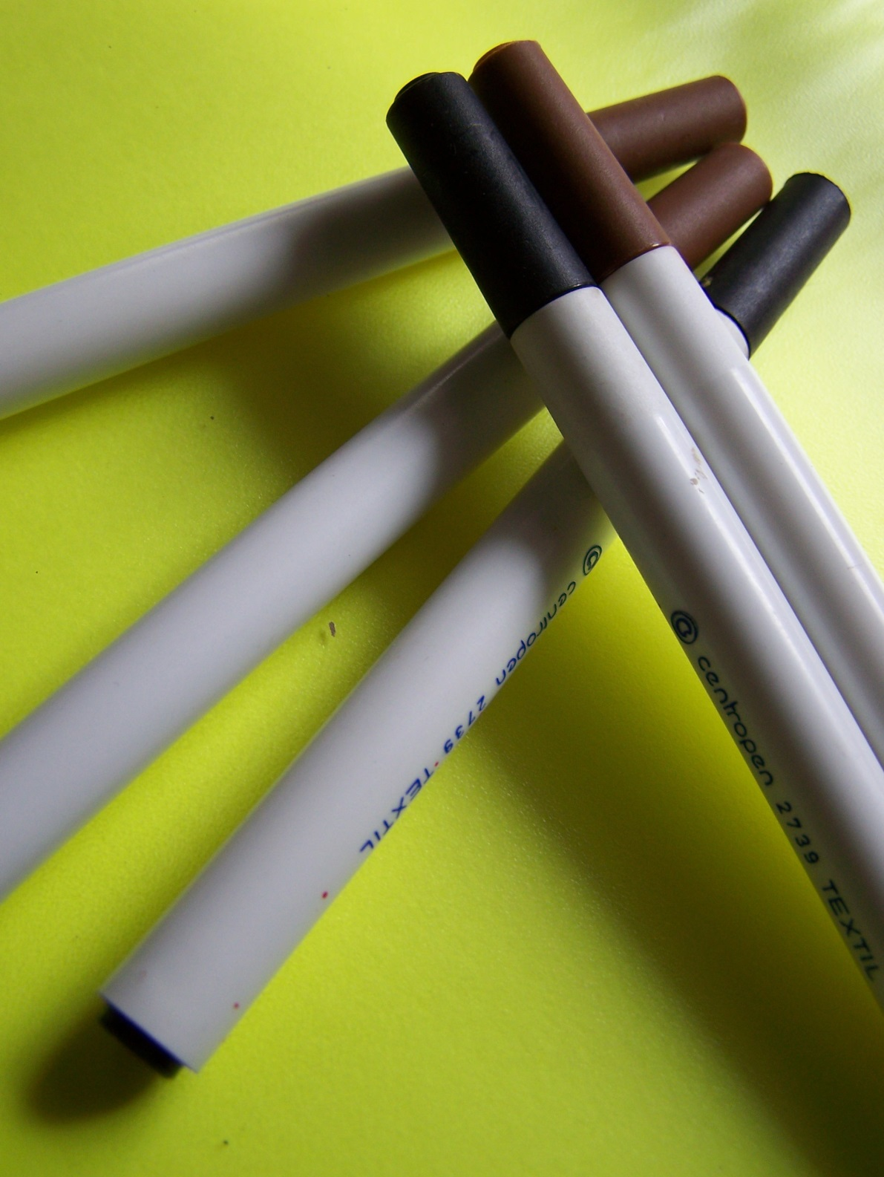
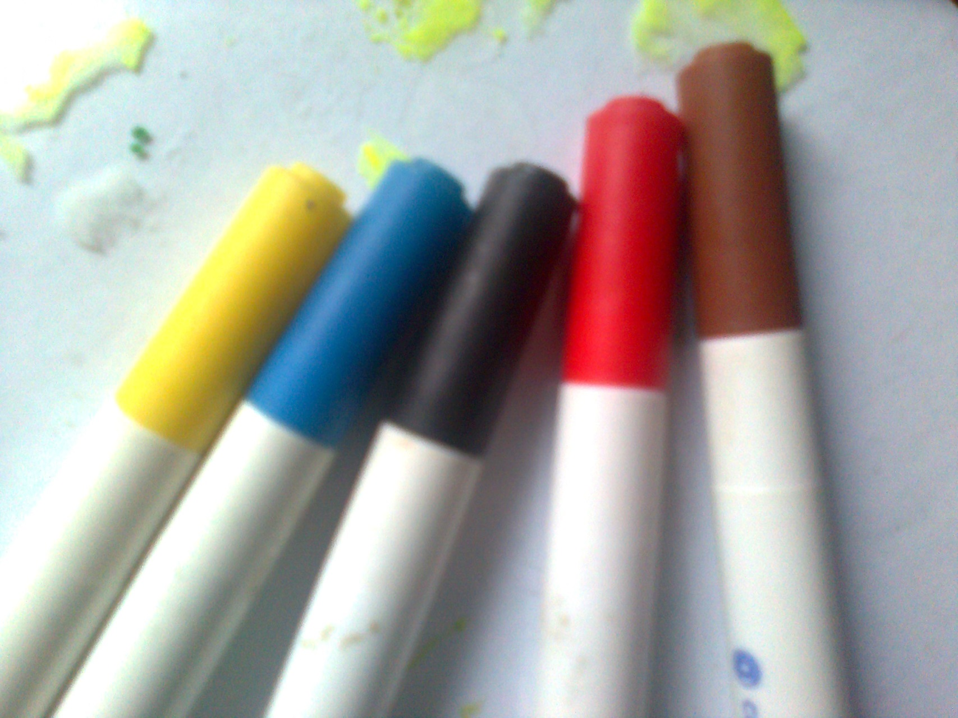
Speciální fixy
Fixy na textil
Používají se pro kresbu na látku
(kresba na trička, hedvábí apod.)
Vpíjí se kvalitně
a rychle do materiálu.
Prodávají se v černé
a hnědé barvě, také
v základních odstínech
jako sada.
Síla hrotu je 1 – 8 mm.
Archiv autora
Archiv autora
©c.zuk

Slide 7
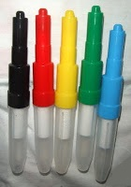
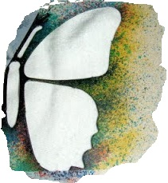
víčko se sundá, nasune na druhý konec fixu a ústy se do fixu foukne,
vzduch v trubičce vyfoukne odstín barvy,
pohybem ruky a foukáním korigujeme hustotu nánosu teček barvy na vyřezané šabloně.
Foukací fixy
Šablony
Různé šablony jsou většinou součástí balení sady fixů.
Tato technika má dost nedokonale připomínat techniku airbrush.
Archiv autora
Archiv autora
©c.zuk

Slide 8
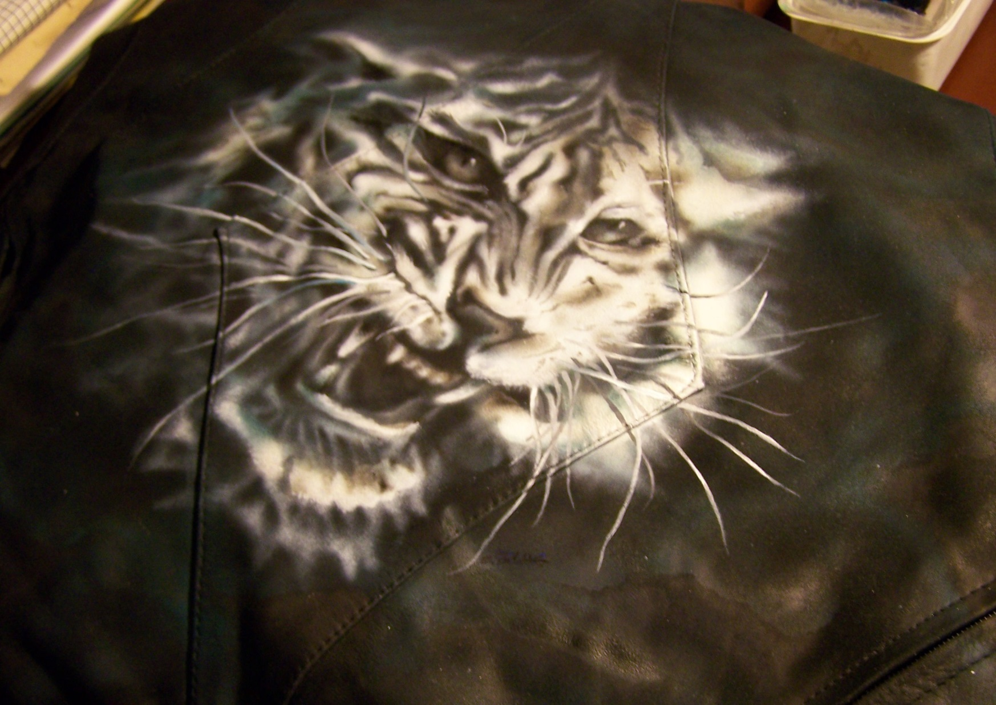
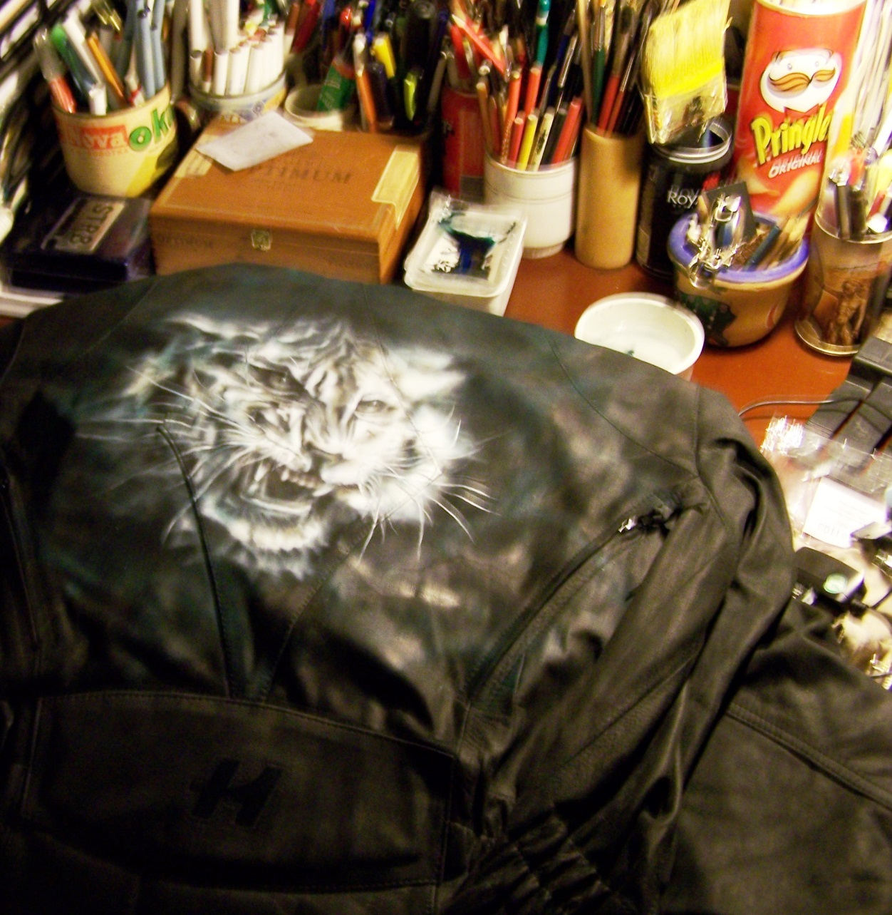
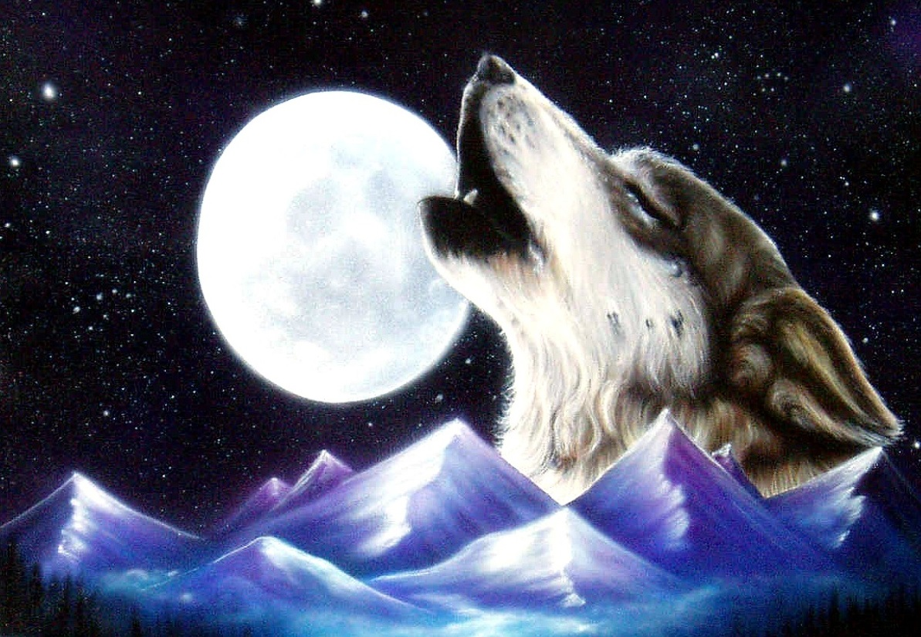
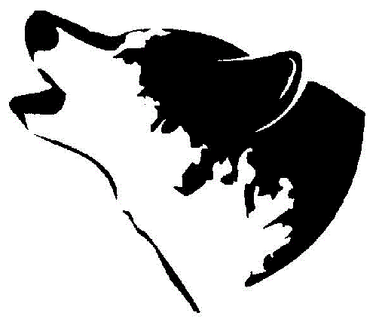
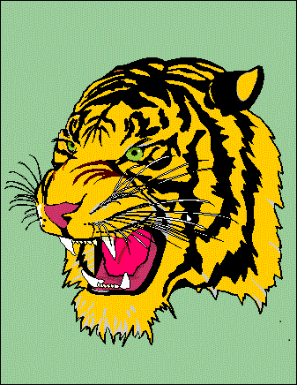
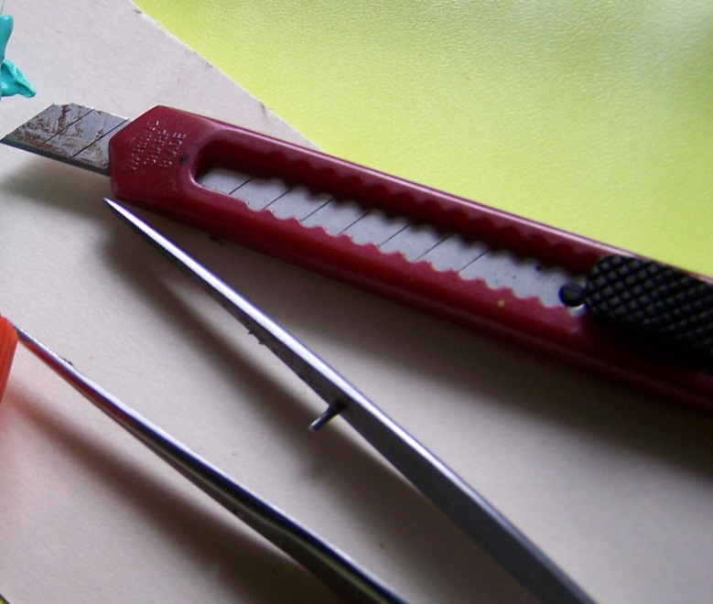
Šablony
Šablony se vyrábí z materiálů:
papír , plast, dřevo, plech.
Barva nastříkaná airbrush pistolemi
na povrch materiálu
Na trhu jsou časté šablonové motivy jako sady (různé tvary, materiály).
Šablony se vyřezávají ručně pomocí skalpelů nebo řezacích nožů.
Strojově na ploterech, nebo laisery.
Jednoduché šablony doplní dotah
štětcem do finální podoby – obloha
stříkaná bez šablony kartáčkem.
Archiv autora
Archiv autora
©c.zuk
Šablonu řežeme jako negativ, pozitivem je pak nanášená barva.
Dnes je rychlejší výroba šablony pomocí PC
Airbrush přes šablony - detail
Archiv autora
Archiv autora
Archiv autora
Archiv autora
©c.zuk
©c.zuk

Slide 9
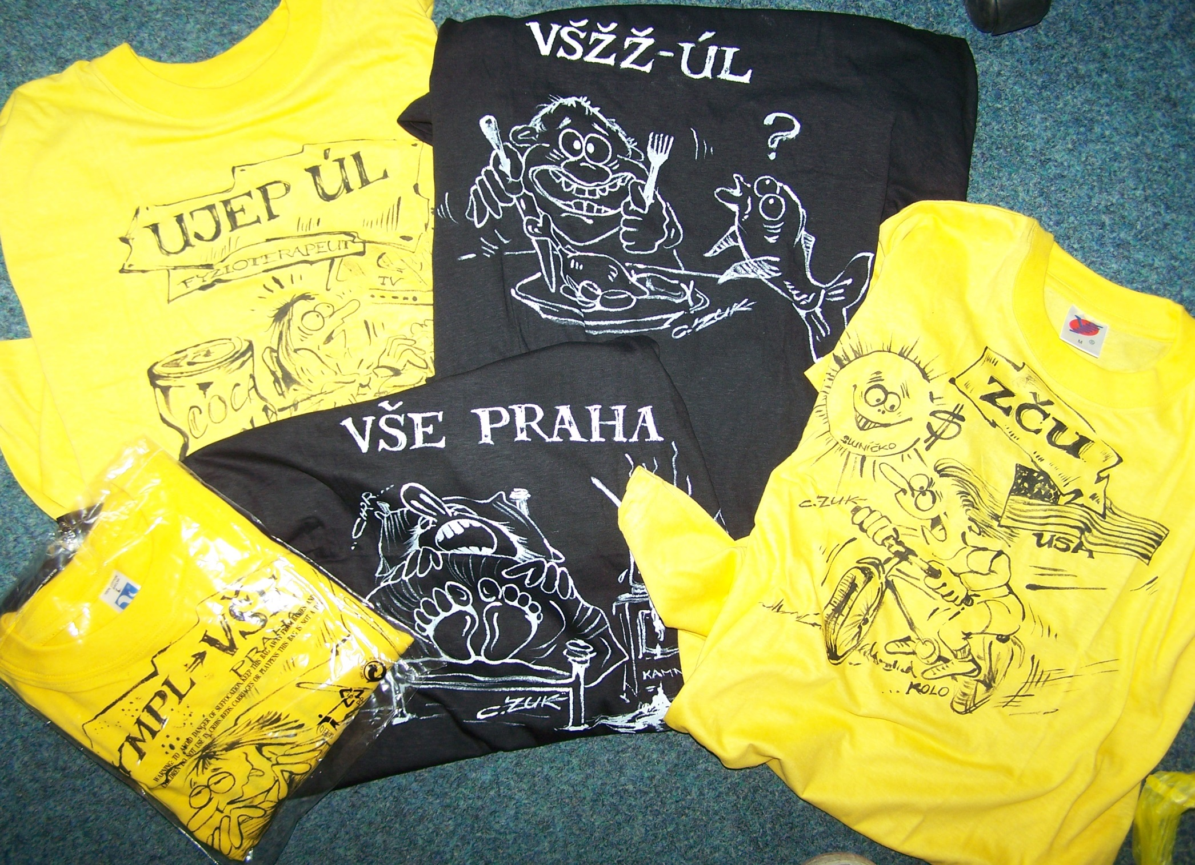
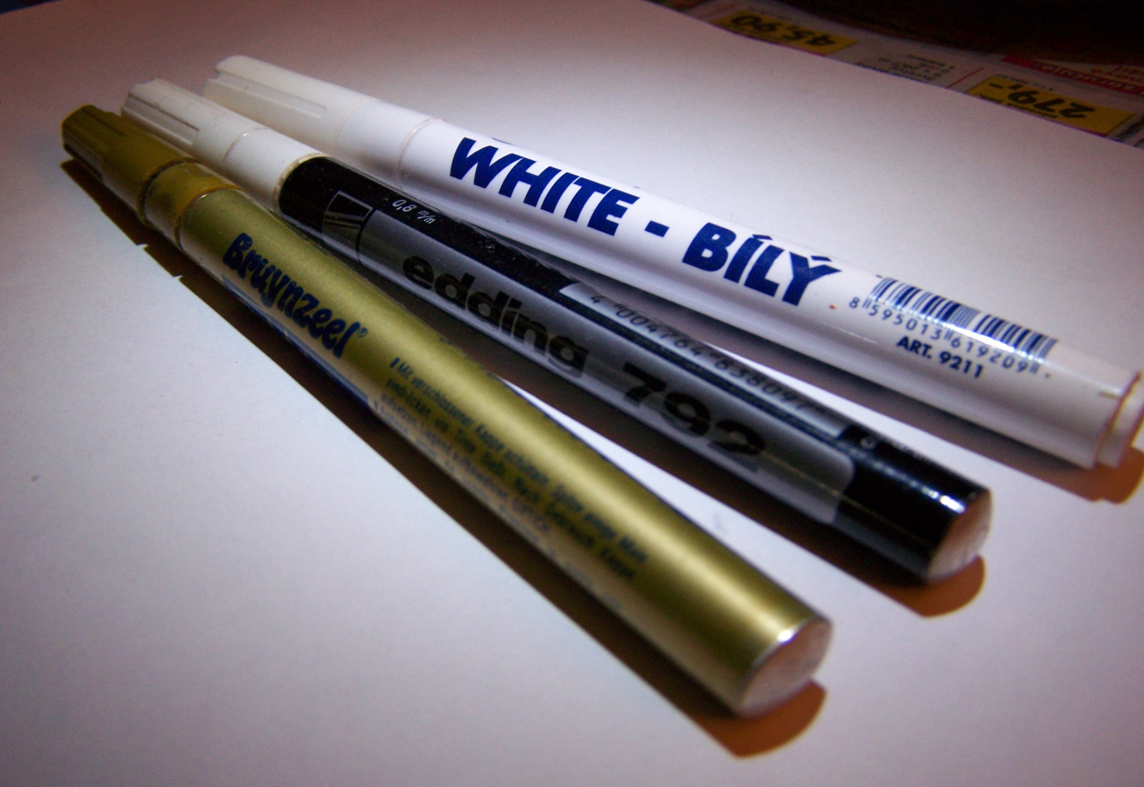
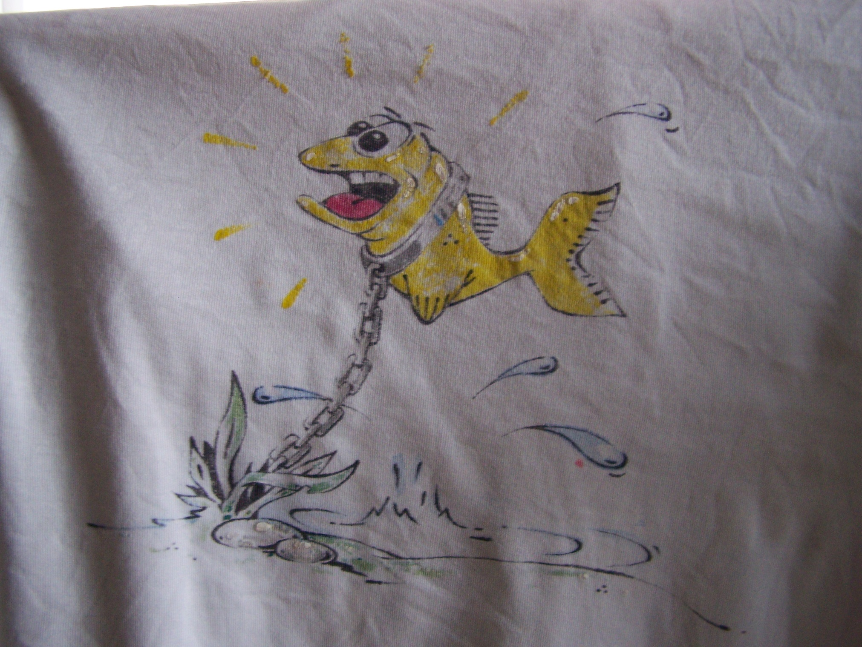
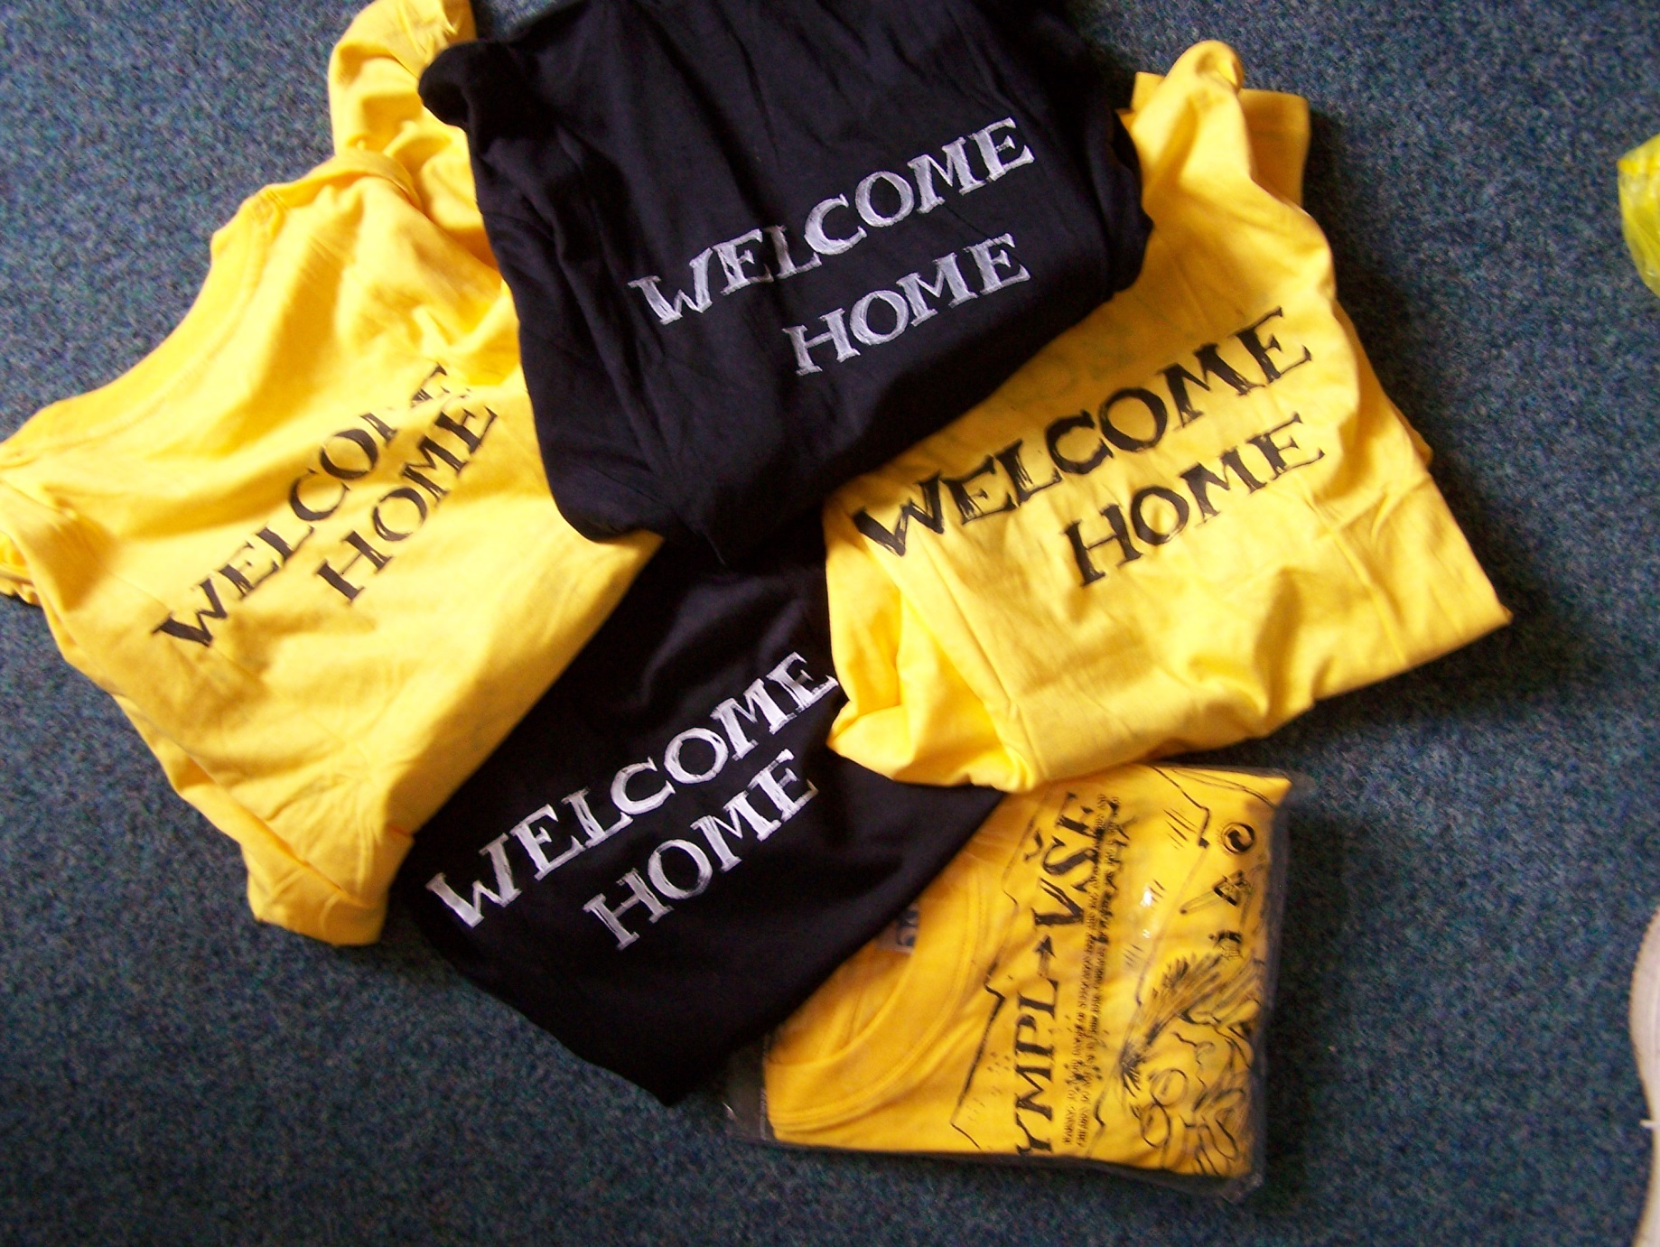
Emailové fixy se prodávají
po kusech, jsou to konturové
fixy,
obsahují rychleschnoucí email,
jsou světlostálé, odolné vlhku,
určené pro většinu povrchů,
(nejen pro textil),
odstíny nejvíce černý, bílý,
stříbrný a zlatý,
skladují se vodorovně kvůli
schnoucí náplni.
Fixy emailové na různé povrchy
Archiv autora
©c.zuk
Archiv autora
©c.zuk
Archiv autora
©c.zuk
Archiv autora
©c.zuk

Slide 10
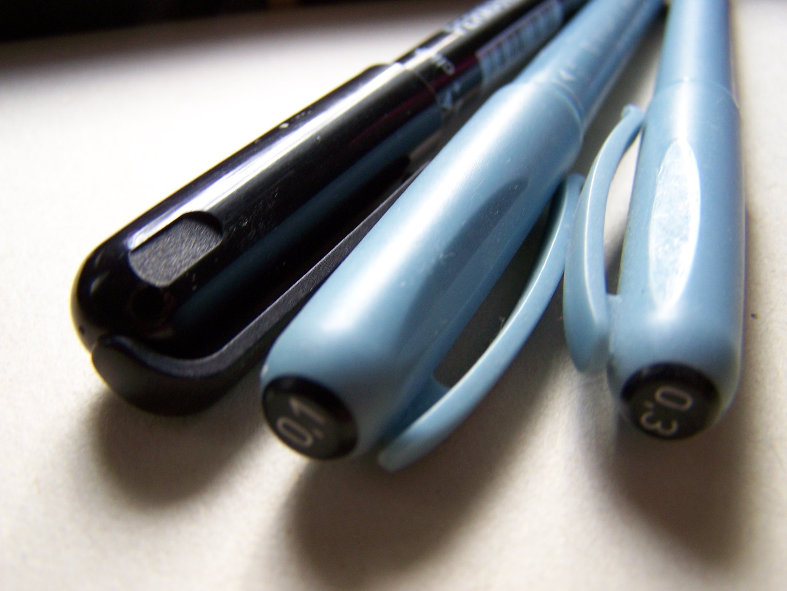
Document fixy
Mají náplň černou, modrou.
Jsou odolné světlu a změnám teplot.
Jejich stopa vydrží více jak 30 let.
Používají se nejen na psaní dokumentů, ale i v kresbě mají
své místo jako náhrada technické tuše,
drží skvěle linku.
Velikost hrotu 1 – 7 mm.
Dobře se vpíjí do materiálu.
Archiv autora
©c.zuk

Slide 11
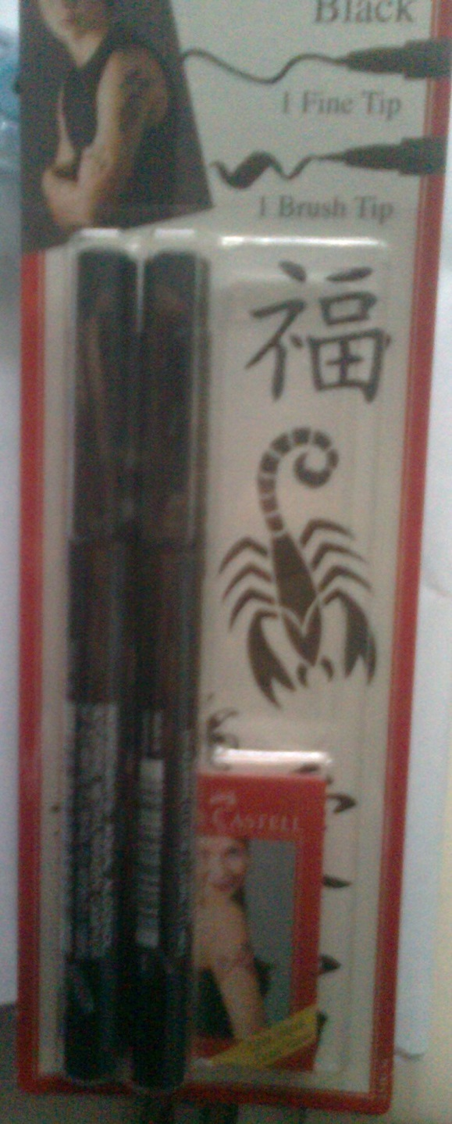
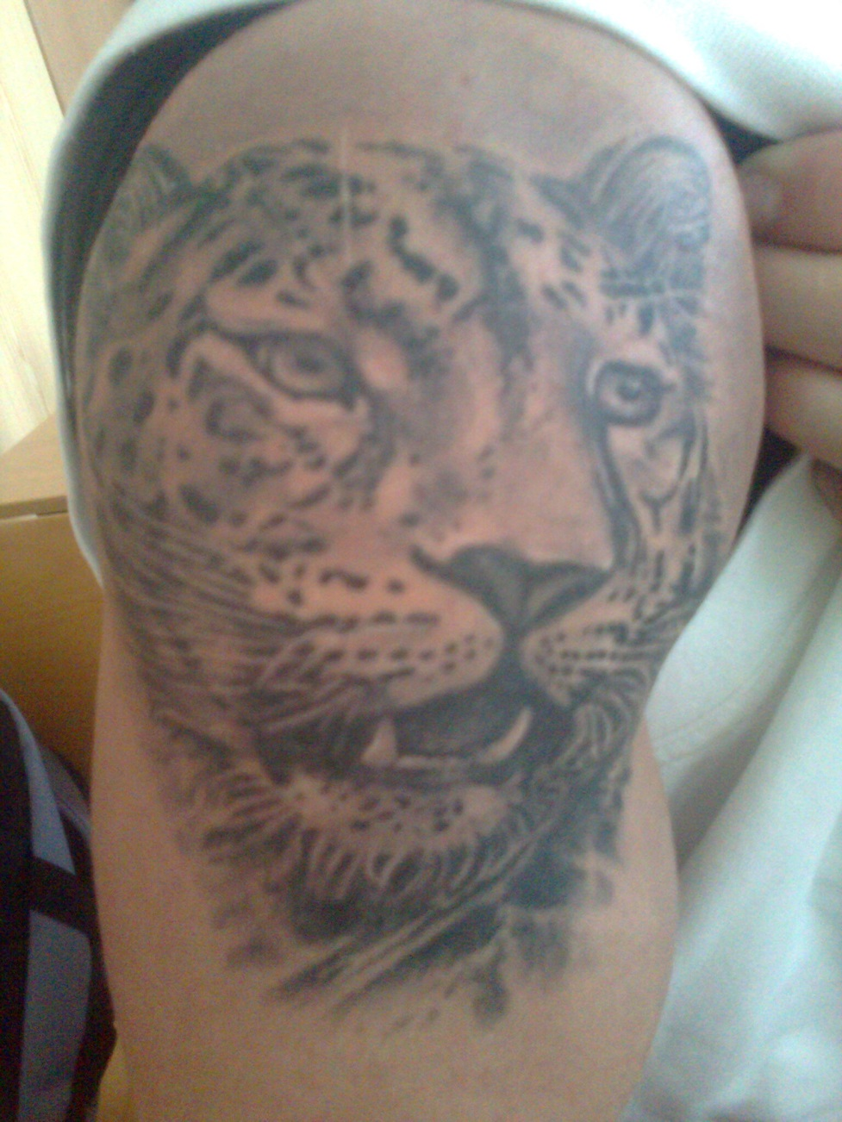
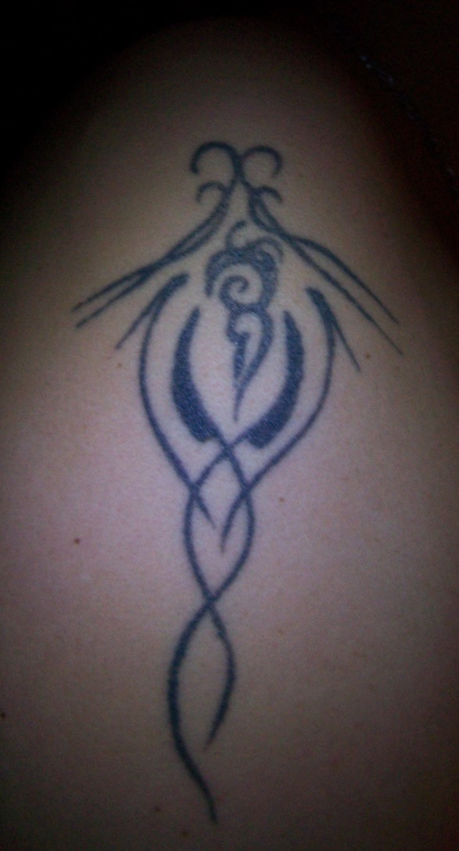
Prodávají se v setu, sadě nebo kusově,
Fixy barvy černé, našedlé, tmavě modré,
v sadě jsou pestré odstíny.
Zdravotně nezávadné, mají krátkodobý kresebný efekt (pouze 14 -60 dní).
Nahrazují tetování = nezůstane trvalá kresba.
V setu dodány i s motivy
či šablonami.
Některé druhy obsahují výhradně přírodní barvu Hennu.
Body art fixy
Archiv autora
Archiv autora
Archiv autora
©c.zuk

Slide 12
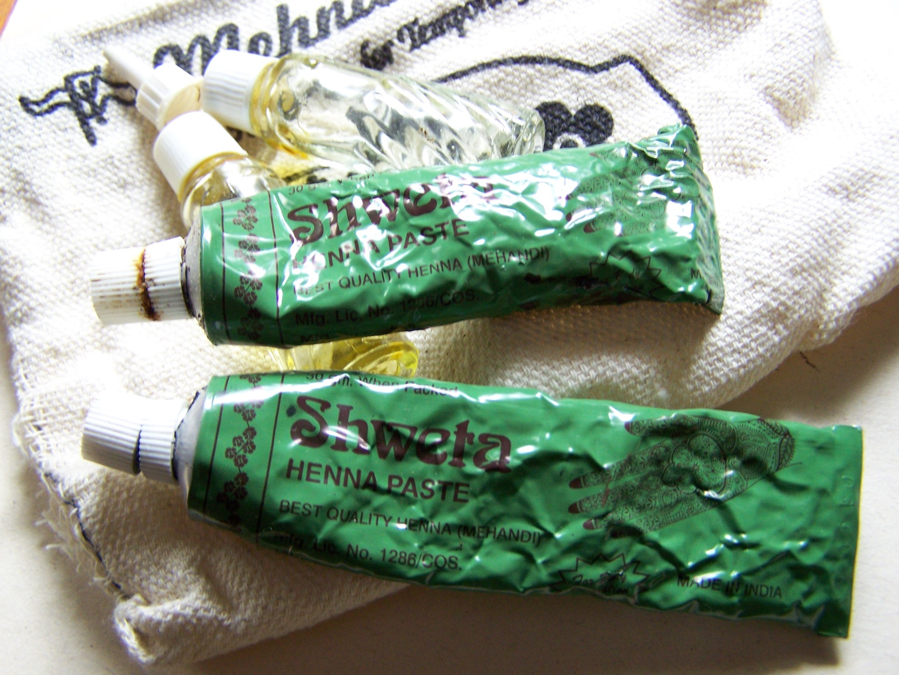
Body art - Henna
Barva se míchá třezalkovým olejem
Barva ryze přírodní – černá, hnědá, nebo červená (v sadách i pestré odstíny barev).
Nanáší se dřevěnými tyčinkami nebo kreslícími hroty.
Henna nahrazuje tetování.
Je odstranitelná.
Tradice malování Hennou pochází
z Indie.
Prodává se i v sypké podobě
jako pigmenty barev.
Archiv autora
©c.zuk

Slide 13
Pracovní list
Vytvoř a použij tvou ručně vyrobenou šablonu:
Vytvoř šablonu ze čtvrtky (formát A4 – budeš potřebovat celkem 2), motiv šablony libovolný.
Šablonu vyřež jakýmkoli správným nástrojem z jedné čtvrtky (jako negativ).
Šablonu přilož na druhou čtvrtku, dobře umísti celý motiv na plochu čtvrtky.
Kombinací barev nastříkej pomocí kartáčku nebo štětce přes šablonu jednotlivé odstíny tak, jak chceš, jak umíš vodovými, nebo temperovými barvami,
(pokud máš foukací fixy, použij je místo barev).
©c.zuk

Slide 14
Použitá literatura
[1] archiv autora, KODĚROVÁ, Zuzana. : fotografie: galerie © c.zuk 2000-2014
Autorem fotografií, není-li uvedeno jinak, je Zuzana Koděrová. Autor (Zuzana Koděrová) souhlasí s jejich zveřejněním na Metodickém portálu.
©c.zuk

